Slide 1

Criando sua UI com Web Components
Palestrante: Raphael Monte

Slide 2


Raphael
Monte
Front-end

Slide 3
O que vamos ver hoje?
O que é um Design System?
O que é são os Web Components?
Vantagens e desvantagens dos Web Components
Ciclos de vida
Temas com CSS Variables
Polyfills
Testes
Frameworks

Slide 4

Então o que é um Design System?

Slide 5
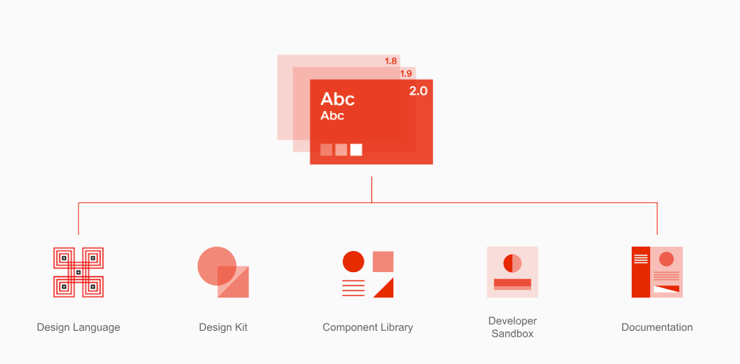
Notes:
“Design System não é um projeto, é um produto alimentando outros produtos.”

Slide 6




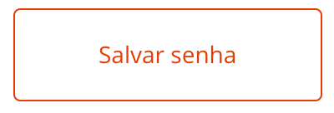











Porque precisamos disso?
Vamos pensar em uma tarefa simples de adicionar um botão em uma página….

Slide 7

MAS ISSO VAI LIMITAAAAR MINHA CRIATIVIDAAADE!
Notes:
Unidade visual
Padronização de escrita e tom de voz
Ganho de velocidade no desenvolvimento
Ganho de velocidade no design
Design com foco em estratégia e testes de usabilidade
Melhoria de UX

Slide 8
Referências
https://airbnb.design/the-way-we-build/
https://atlassian.design/
https://design-system.futurelearn.com/
https://polaris.shopify.com/
https://solid.buzzfeed.com/
https://material.io/design/
https://www.carbondesignsystem.com/

Slide 9

Por que usar web components?
Interoperabilidade
Produtividade
Manutenibilidade
Escopo
Cosmos React
Cosmos Blaze
Cosmos Vue
Cosmos Angular

Slide 10
Desvantagens
Suporte dos browsers mais antigos (Polyfills) *
Acessibilidade (WAI-ARIA) *
Indexação (WAI-ARIA) *
Microfront *

Slide 11
O que são os
Web
Components?
Custom Elements
HTML Templates
Web
Component
HTML
Imports / Modules
Shadow DOM

Slide 12
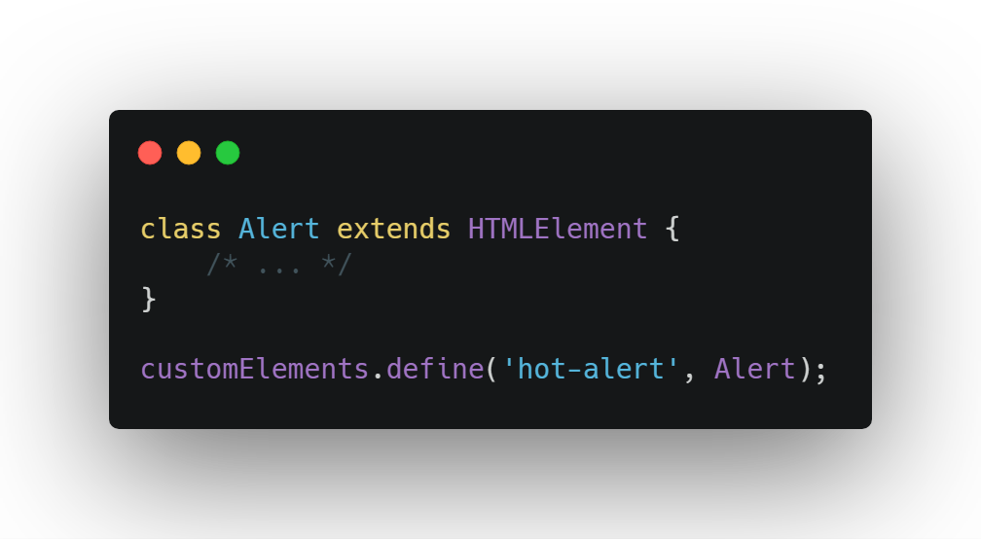
Custom Elements

Slide 13
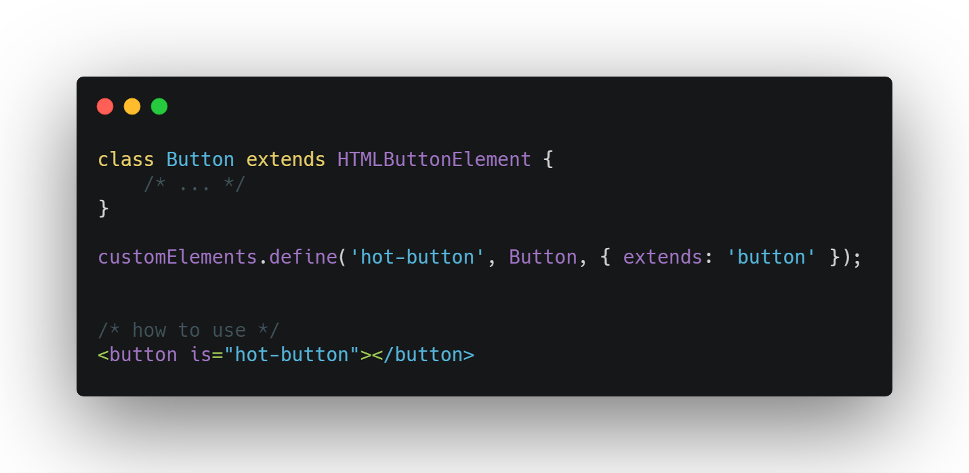
Custom Elements

Slide 14
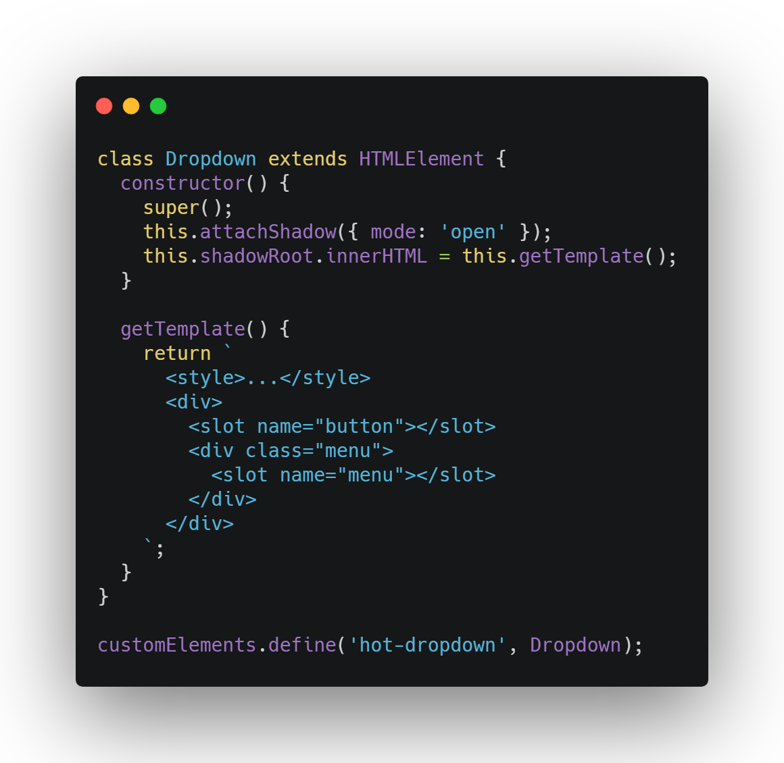
Shadow
DOM

Slide 15
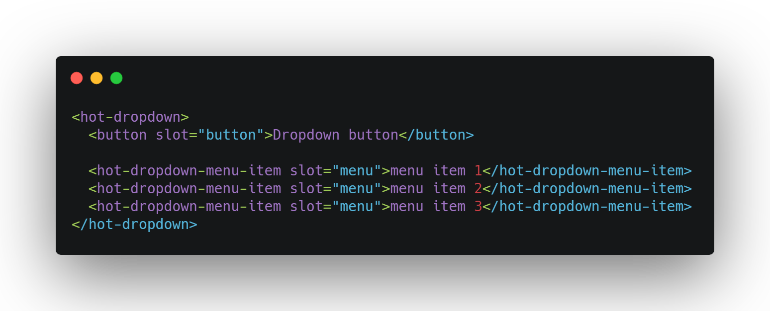
Shadow
DOM

Slide 16
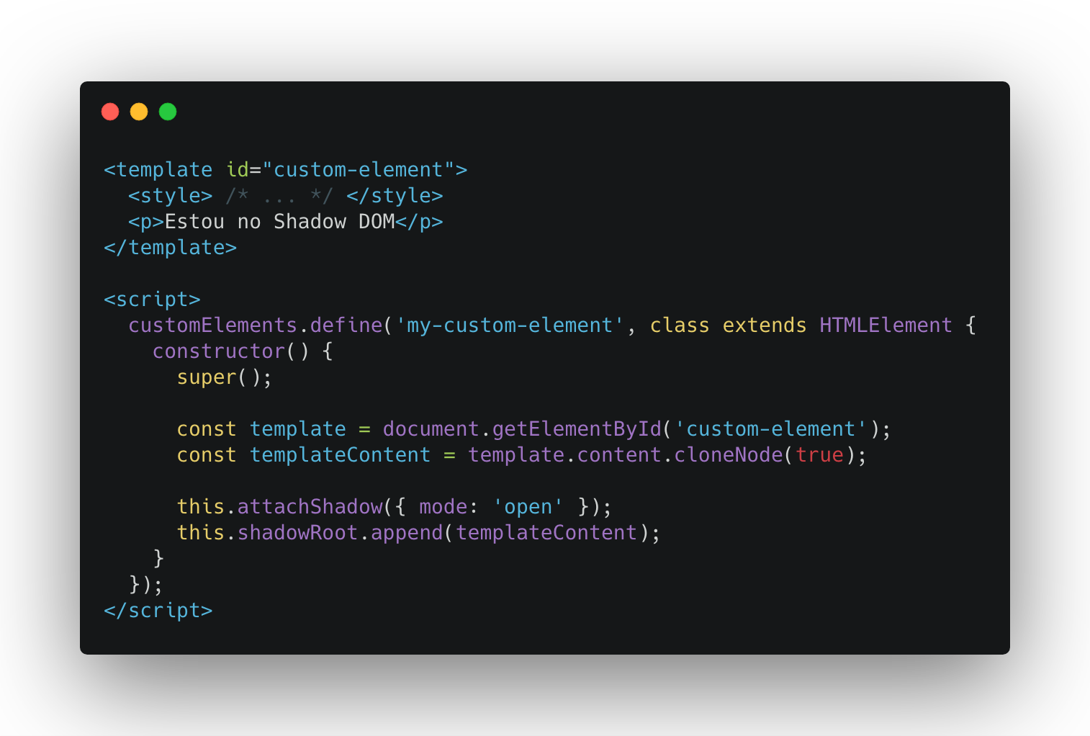
HTML
Templates

Slide 17
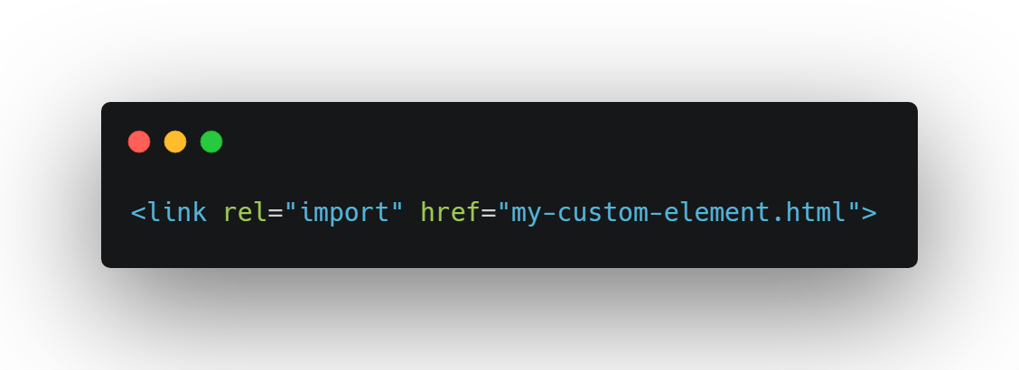
HTML
Imports

Slide 18
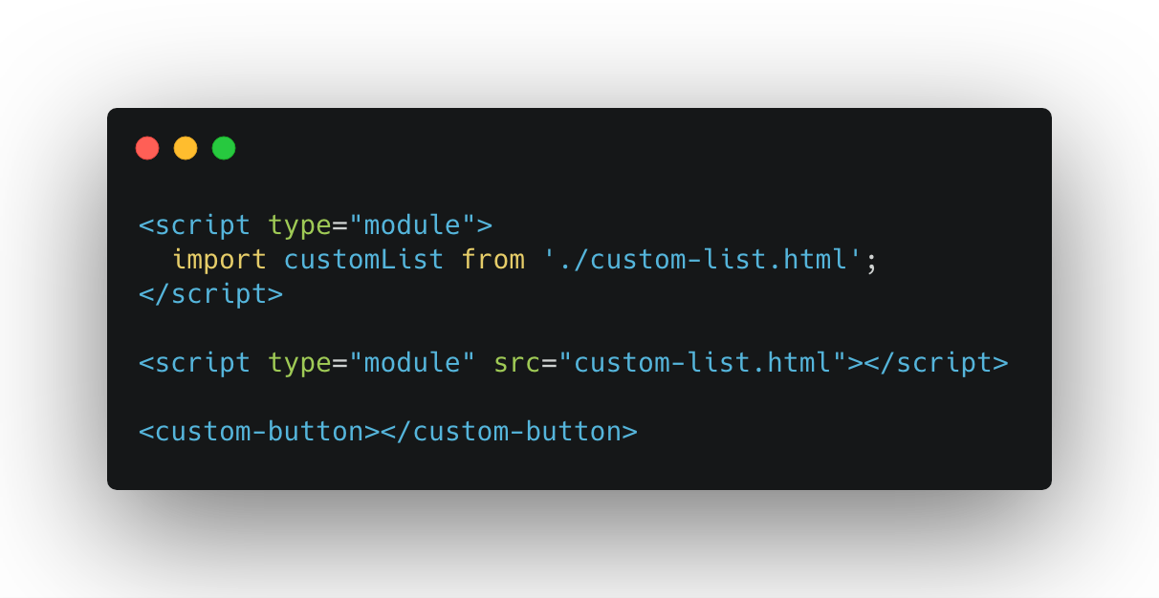
HTML
Modules

Slide 19
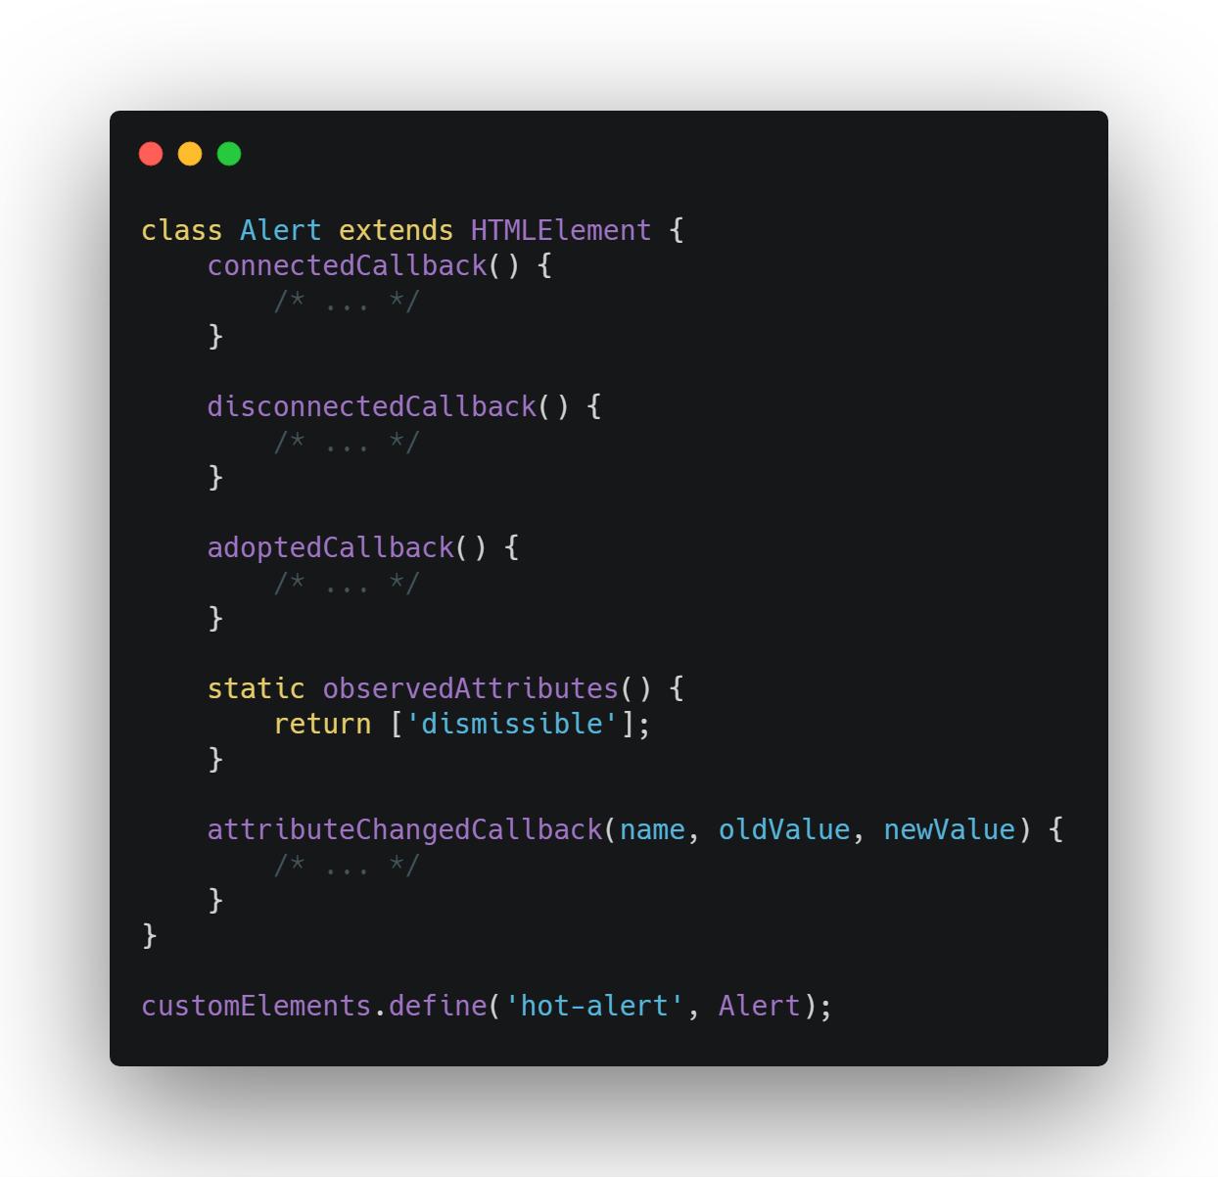
Ciclos de vida

Slide 20
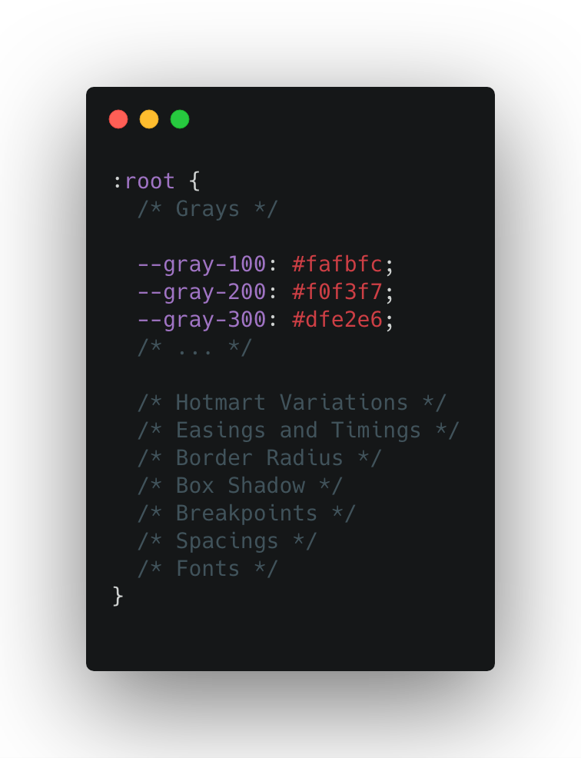
Temas com CSS Variables

Slide 21
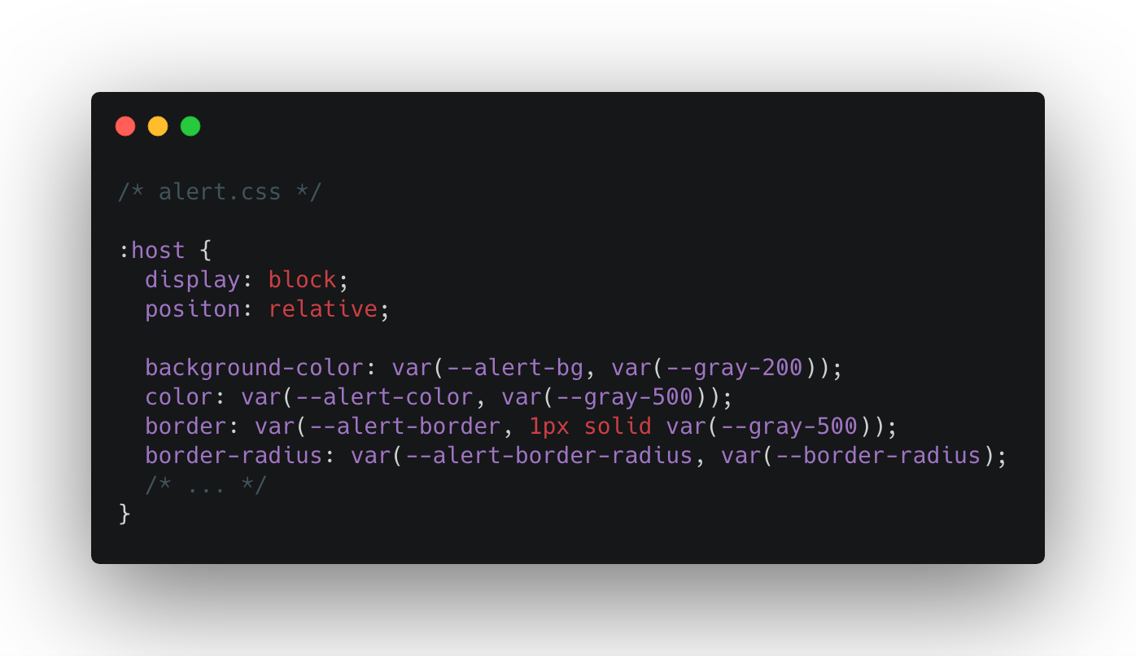
Temas com CSS Variables

Slide 22
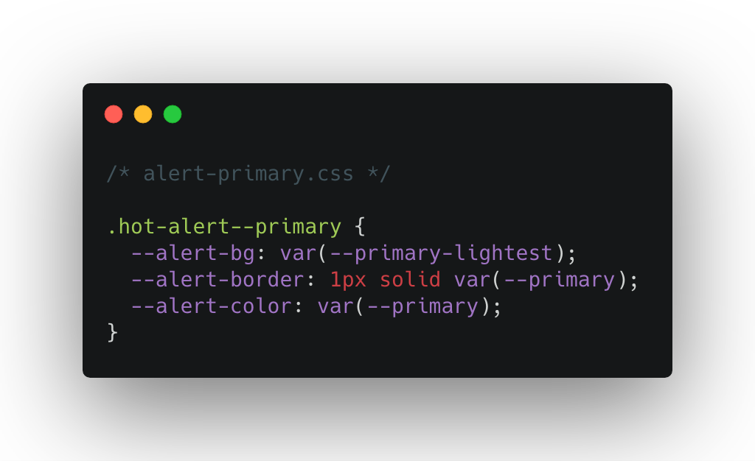
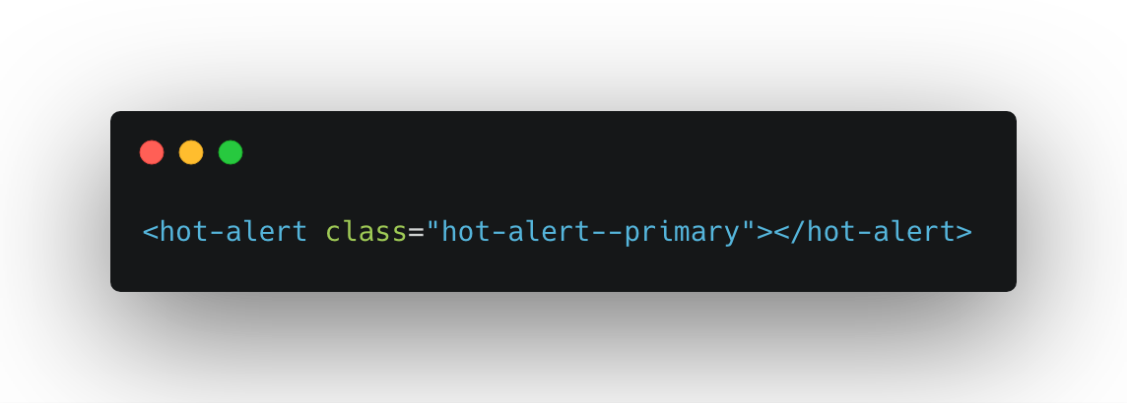
Temas com CSS Variables

Slide 23
Polyfills
@webcomponents/custom-elements;
@webcomponents/shadycss;
@webcomponents/shadydom;
@webcomponents/webcomponentsjs;
@webcomponents/webcomponentsjs/webcomponents-loader;
css-vars-ponyfill.

Slide 24
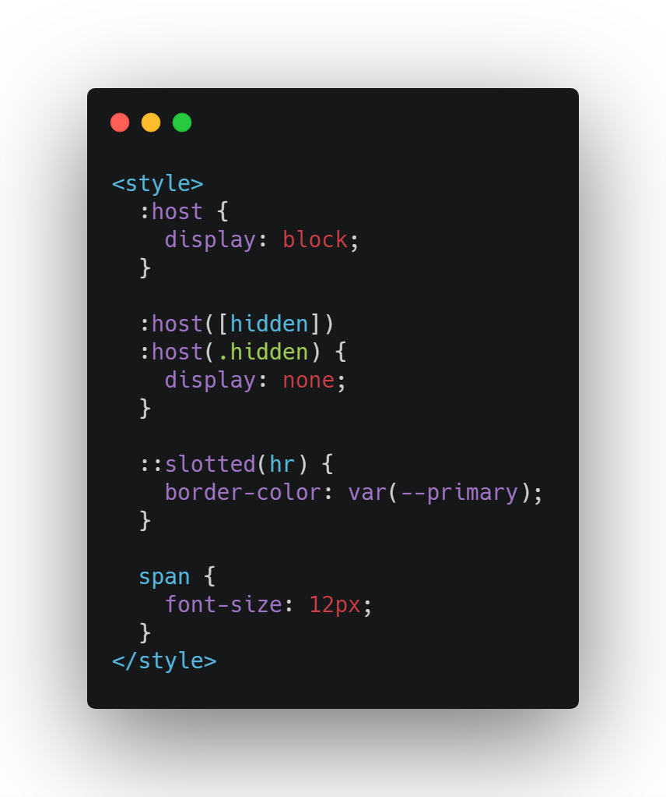
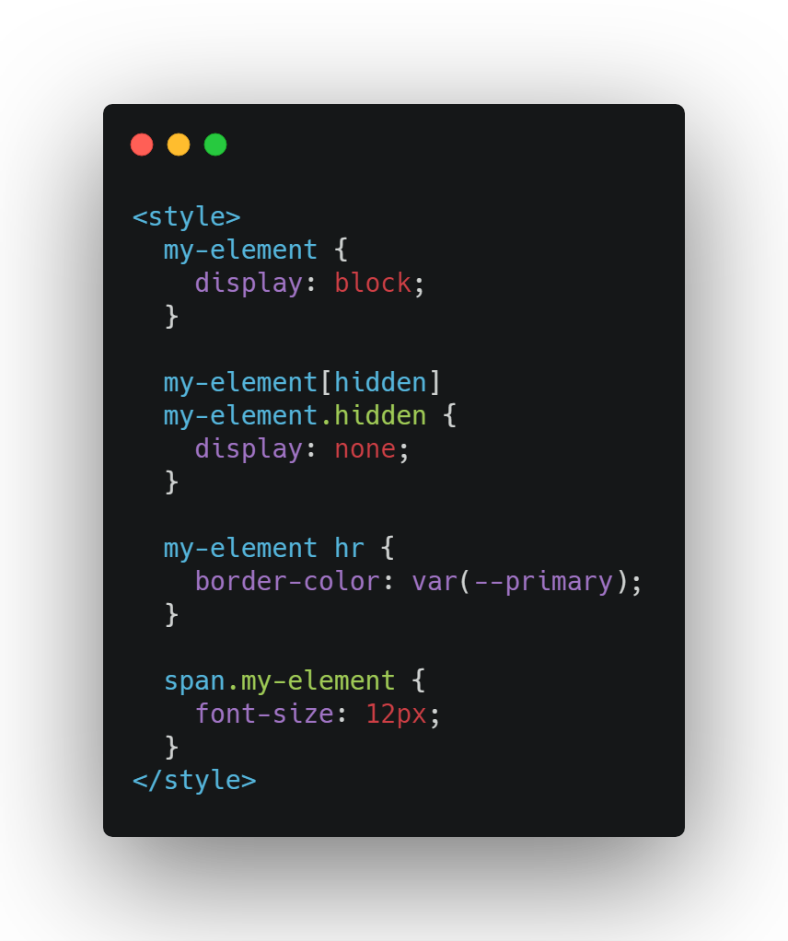

Slide 25

Testes
Testes Unitários
Testes E2E
Testes Integração

Slide 26
Frameworks
https://stenciljs.com/
https://www.polymer-project.org/
https://lit-element.polymer-project.org/
https://svelte.dev/
http://slimjs.com
https://angular.io/

Slide 27
Compatibilidade
https://custom-elements-everywhere.com/
AngularJS / Angular - 100%
Vue - 100%
Polymer - 91%
React - 71%

Slide 28
Let’s see some stuff.

Slide 29

Já podemos usar
os Web Components?

Slide 30

Obrigado

